Slide 1
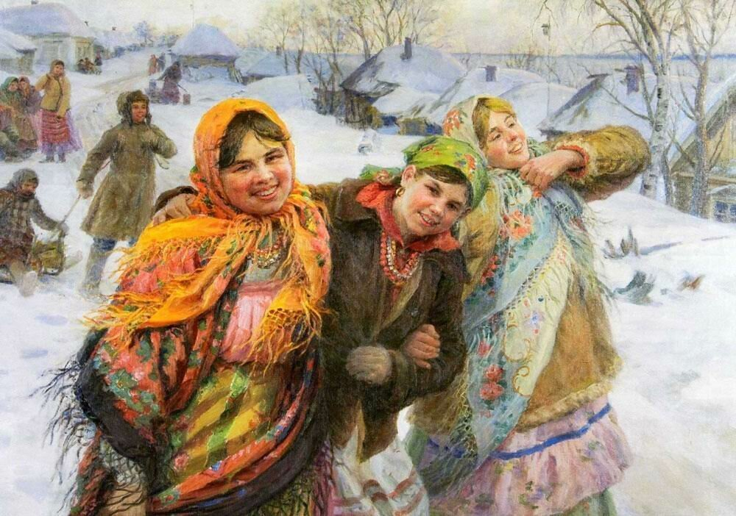
«Плат узорный» познавательная программа

Slide 2
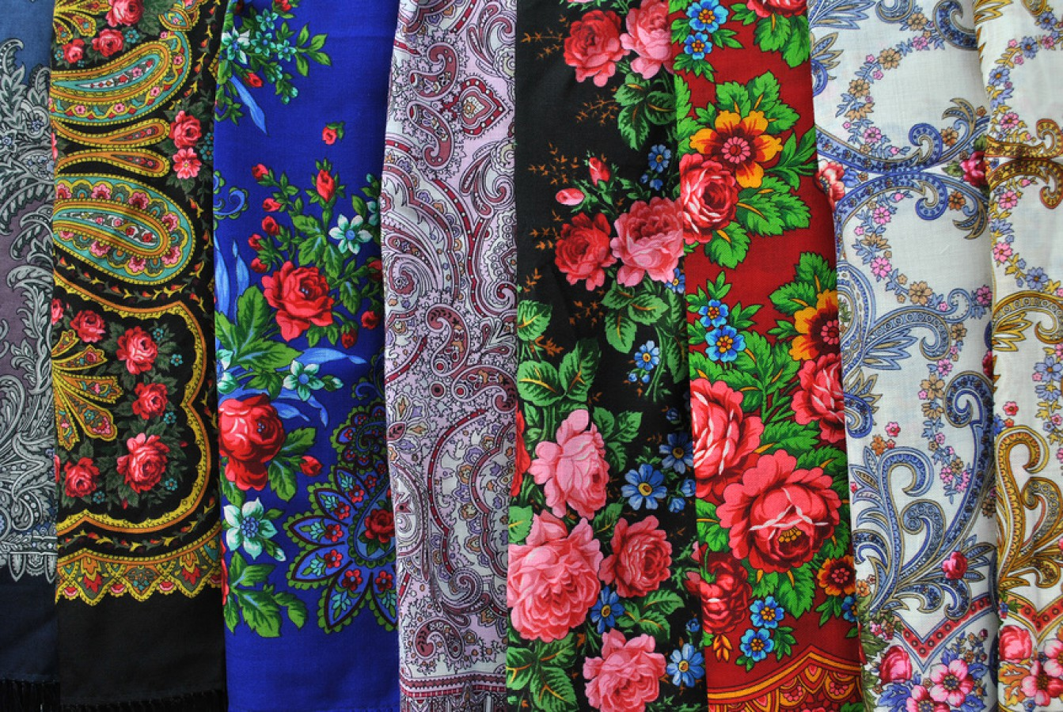
«Плат узорный» — так ласково и поэтично назвали мы наш праздник, посвященный женскому головному убору –платку. Платок –символ национального наряда. Платок был самым желанным подарком на Руси. Ухаживал ли парень за девушкой, приезжал ли с базара крестьянин –всегда дарили своим любимым платки в знак внимания и любви. Как самое дорогое, сокровенное хранились эти платки в сундуках.

Slide 3
Звучит песня «Синий платочек».
Головные женские платки! какие невыдуманные истории могли бы они поведать о тех, чьи головы покрывали! В укромном темном закутке, шепотком, причитала женщина над своей судьбинушкой, прикрывая рот уголком платка. Этим же уголком вытирала слезы.
А самый красивый, самый нарядный платок был всегда припасен для особого случая или праздника.
Девушка, вынимая из сундука платки.
- Вот этот, совсем новый платок, дала мне в приданое мама…
- А этот платок привез жених… Стесняясь, неумело сунул в руки…
- А этот платок подарил папа, когда уходил на войну… Папа ушел и не вернулся, только синий платочек остался, как семейная реликвия.

Slide 4


Slide 5
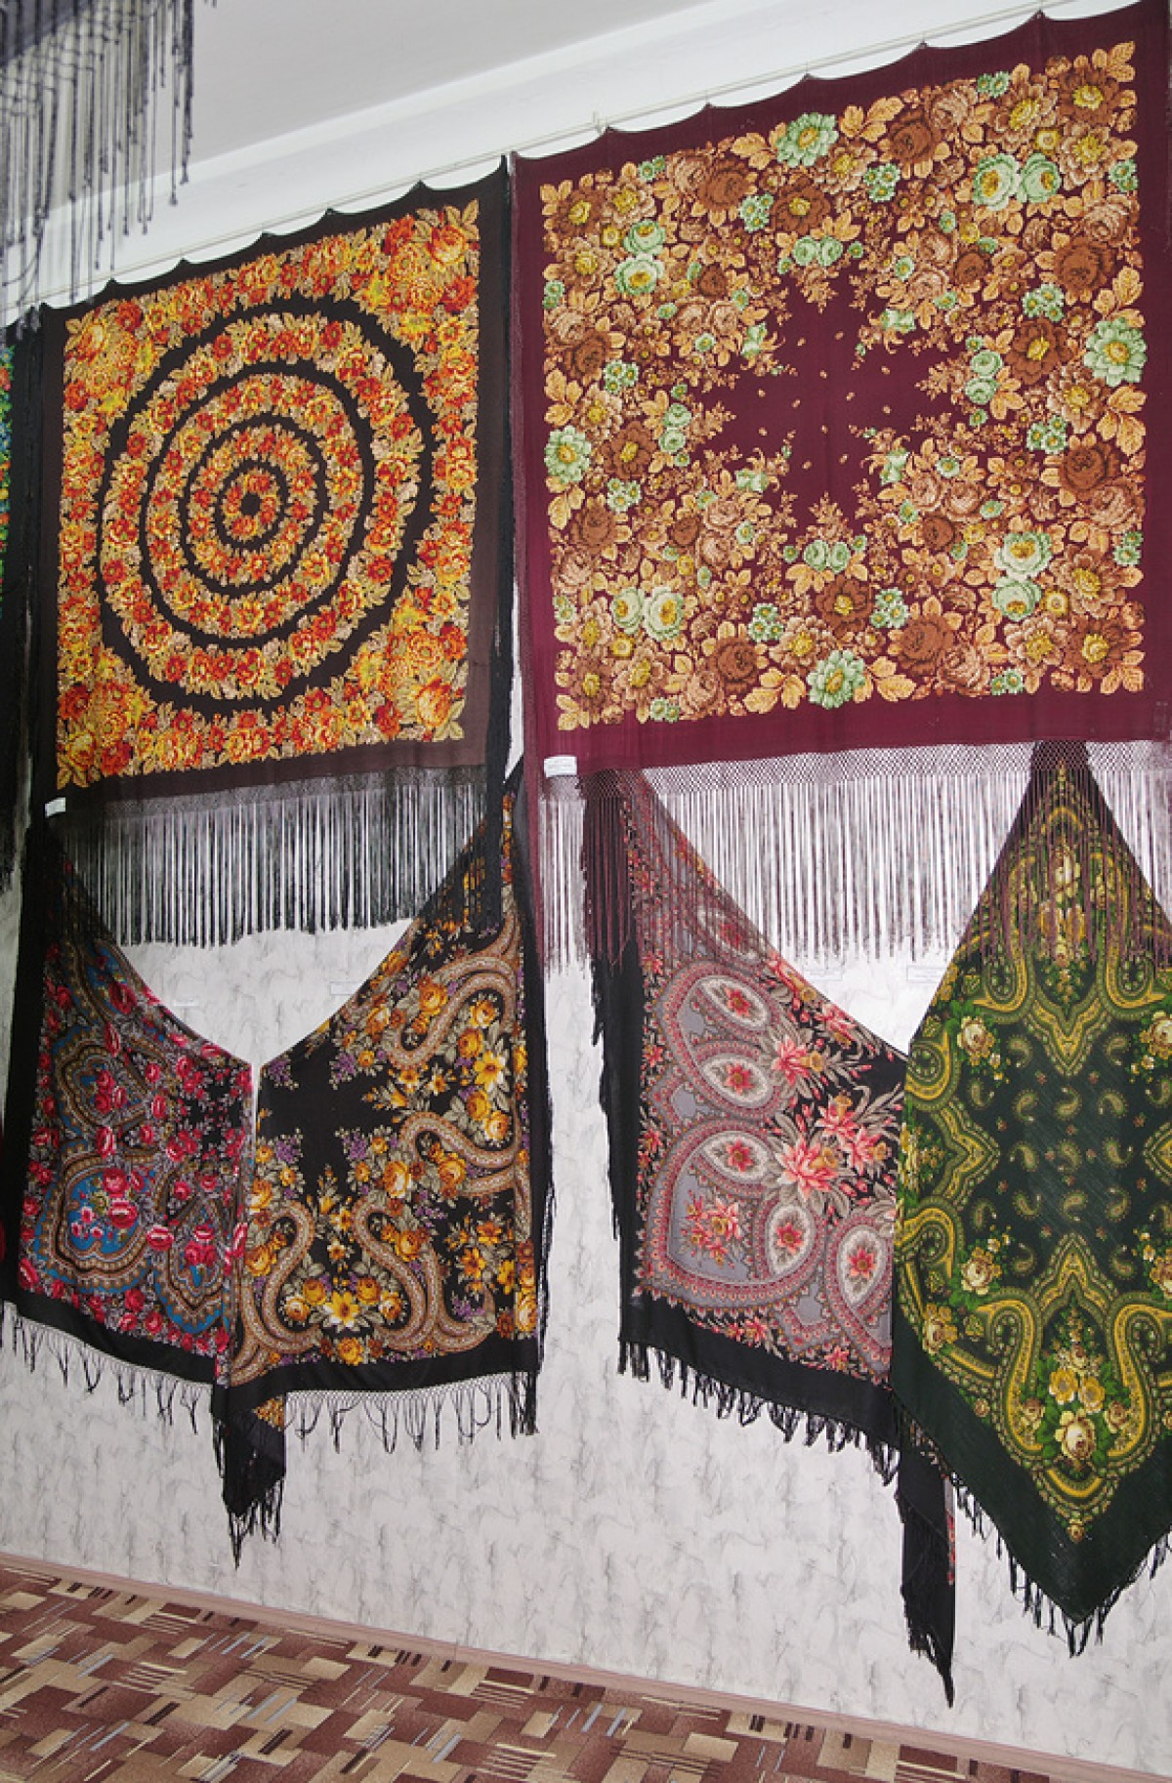
Платки носили не только крестьянки в деревне, но и городские женщины. Только в городе предпочитали разноцветные шали и стоили они очень дорого. В России начали выпускать шали в 18 веке. Больше всего славились Павлово – Посадские шали.

Slide 6
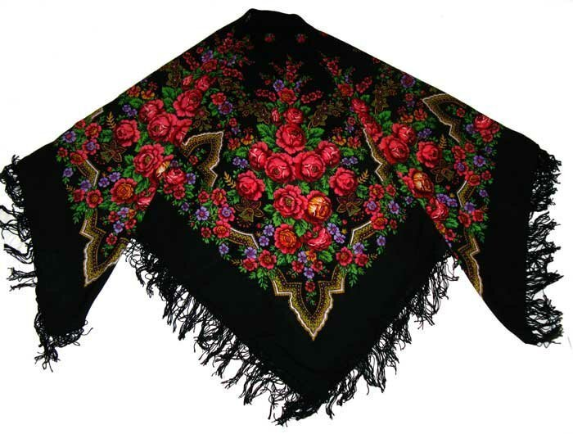
Самым знаменитым является платок с рисунком «Русская красавица»: этот узор придумала в 1985 году художница Ирина Дадонова

Slide 7
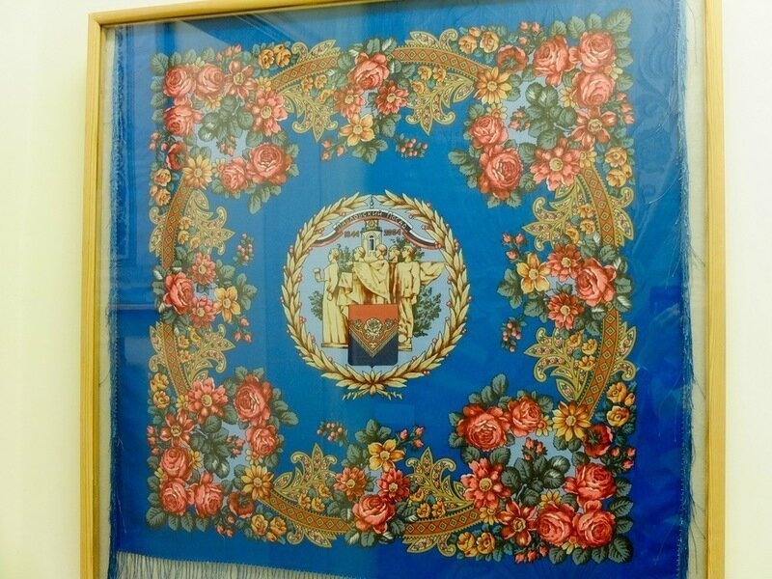
На павлопосадской фабрике создавались также платки ограниченных серий, например, посвящённых знаменательным событиям в России

Slide 8
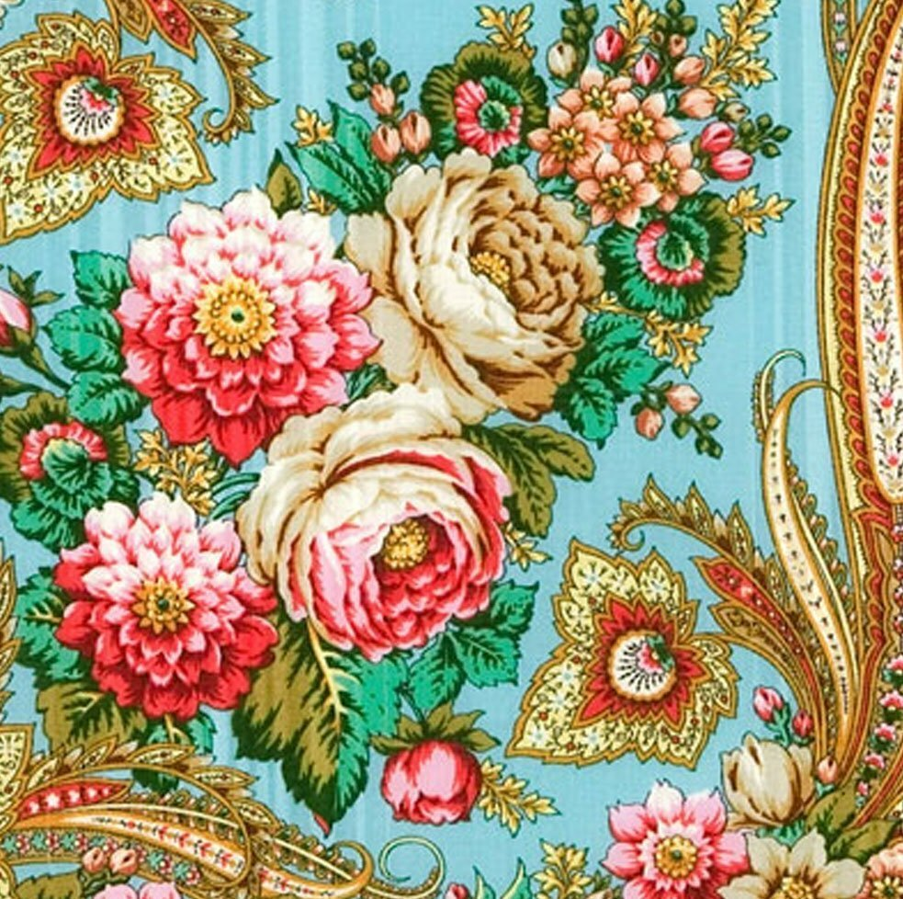
Георгин также часто изображали на платках, причём цвет его мог быть совершенно разным.

Slide 9
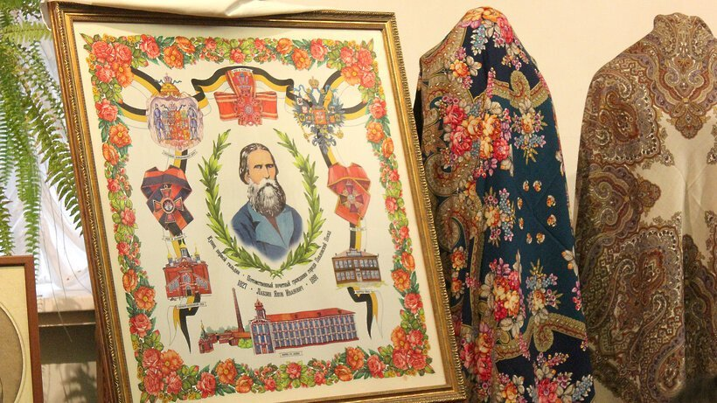
Платок с изображением основателя платочной мануфактуры

Slide 10
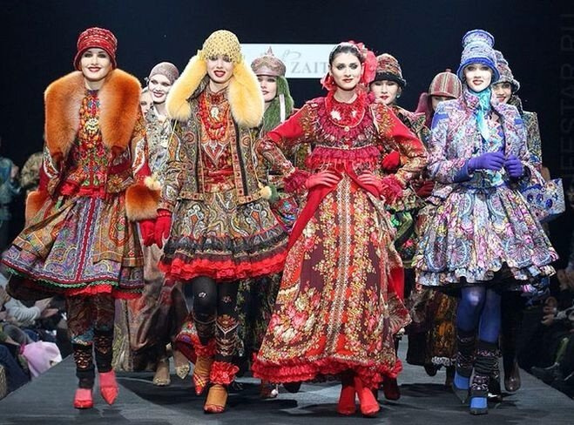
Сегодня в Павловском Посаде работает музей, посвященный истории русского платка и шали, и там собраны самые уникальные и интересные образцы этого яркого искусства.

Slide 11
Песня «Подари мне платок».
Нарядные платки стали в наши дни деталью одежды. Какие бы ветры не царили в мире моды, они не смогли унести обыкновенный привычный нам всем платок.
И всегда считалось, что если мамам, сестрам и любимым дарили русские шали, расписные платки, это значит. что им дарили радость и любовь!

Slide 12
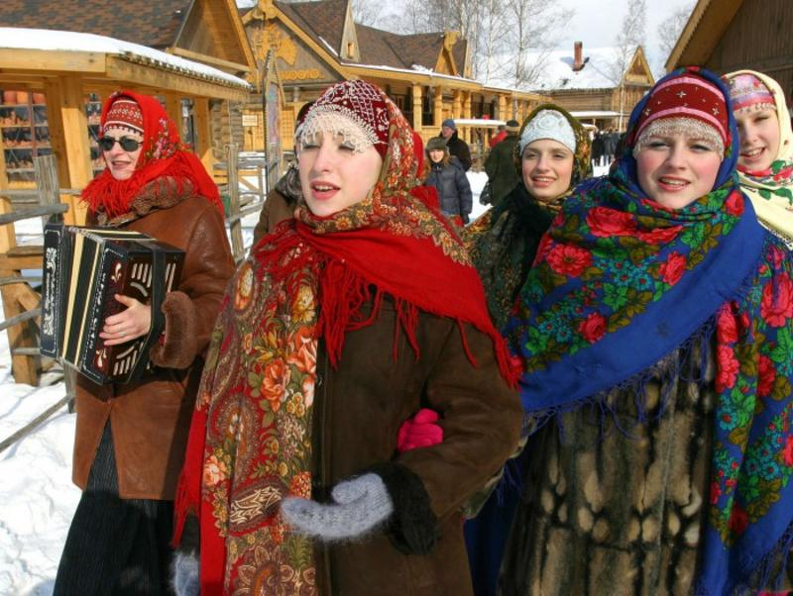
Знаменитый павловопосадский платок — популярный аксессуар, украшающий женщин всего мира более 200 лет. Это отличное исконно русское дополнение к любым нарядам — как в народном стиле, так и ультрамодном.

Slide 13
Стихи о Павлово- Посадском платке
Что за чудо – узор, Что за краски вокруг?
Это поле, цветы, Словно солнечный луг!
На Посадском платке Россыпь разных цветов Ароматы весны, Дуновенье ветров!
Эту русскую сказку Каждый видеть здесь рад.
Эта сказка с названием Павлов-Посад!
Словно счастья букеты На Посадском платке.
Их теплей и роднее Не найти нам нигде!

Slide 14
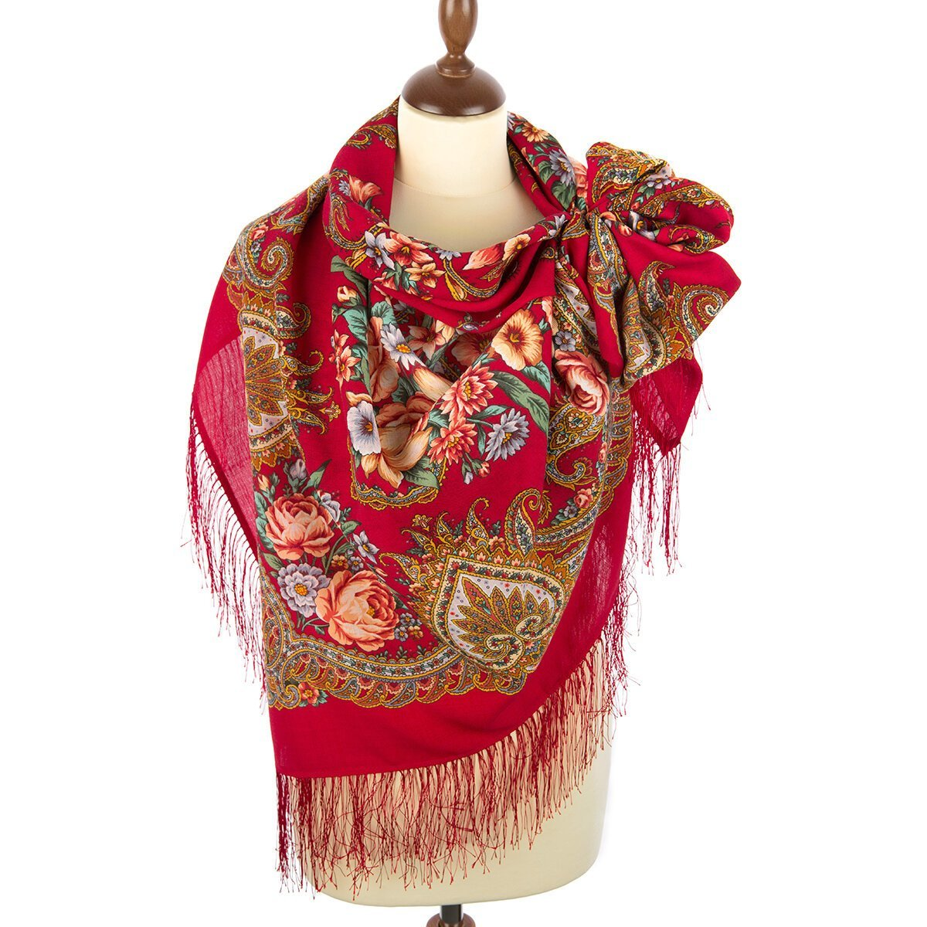

Slide 15
Красивый яркий платок носила и царица, и крестьянка. Сейчас нет уголка России, где бы не носили такие красивые платки. Платок хранит тепло, дарит здоровье и хорошее настроение. Надеюсь. что у нас с вами сегодня тоже хорошее настроение.

